Slide 1
Predicción de éxito estudiantil con árboles de decisión.
Sara Rodríguez Velásquez
Stiven Yepes Vanegas
Medellín, 19/05/2020

Slide 2
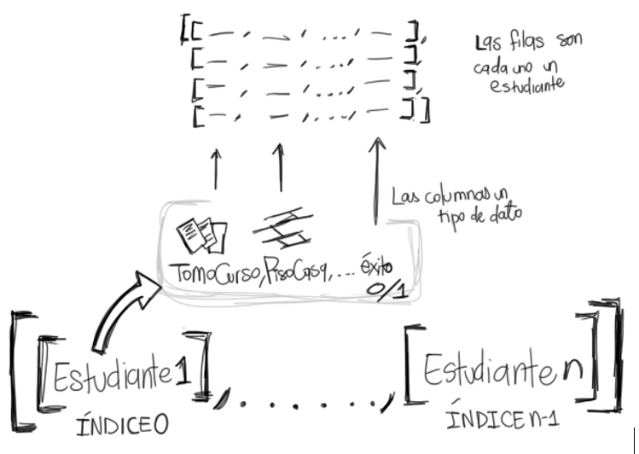
Estructuras de Datos Diseñada
Gráfico 1: Arreglo numpy con datos de personas agrupados en cada element (element) de este.

Slide 3
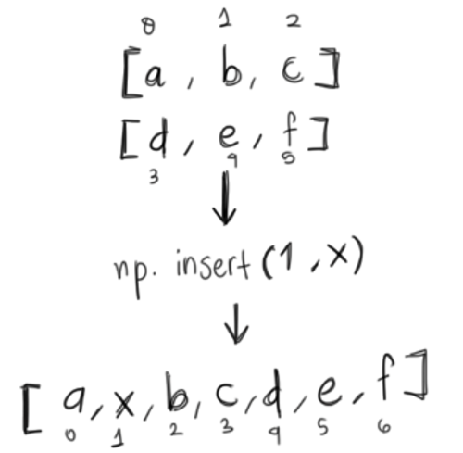
Operaciones de la Estructura de Datos
Gráfico 2: Inserción de un dato x en un arreglo de letras indicando solo la posición.

Slide 4
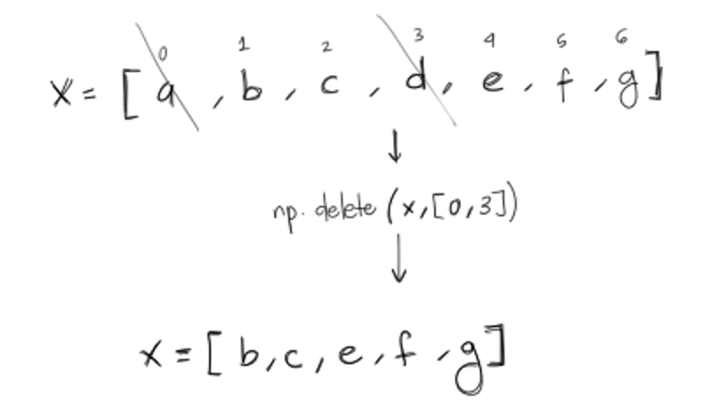
Operaciones de la Estructura de Datos
Gráfica 3: Borrado de 2 datos de un arreglo de letras, indicando la posición de borrado.

Slide 5
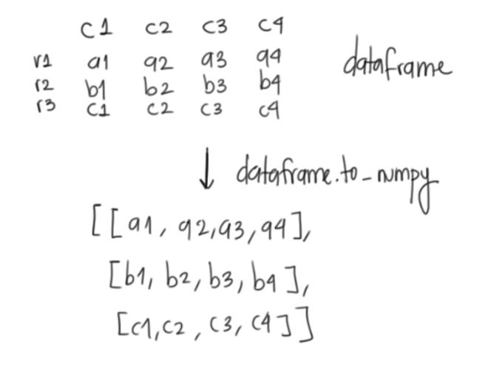
Operaciones de la Estructura de Datos
Gráfica 4: Conversión de un formato de pandas dataset a un arreglo numpy.

Slide 6
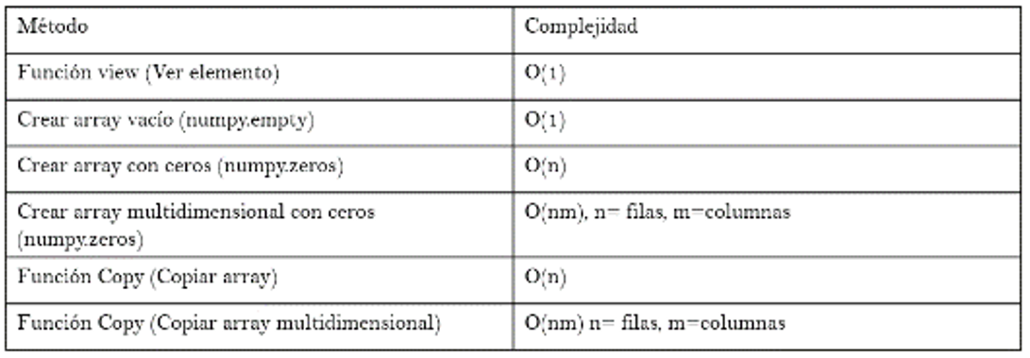
Complejidad de las operaciones de la estructutra de datos
Tabla 1: Complejidad de las operaciones
de la estructura de datos

Slide 7
Criterios de Diseño de la Estructura de Datos
Se realiza la lectura del archivo csv con Pandas, para garantizar un cortado certero de los datos, y por las facilidades que tiene para rellenar los datos sin contestar con el valor string: “desconocido”, y de esta forma prevenir anomalías en la posterior construcción del árbol de decisión.
El archivo se convierte a la estructura de array(arreglo) numpy, porque es mucho mas liviano para trabajar los datos, consume menor memoria y tenemos tamaños de datasets fijos.
La razón de usar esta estructura es la habilidad para llamar los datos por categorías como columnas y filas y que es más liviano que el panda’s dataframe, una opción similar pero mucho mas lenta.

Slide 8
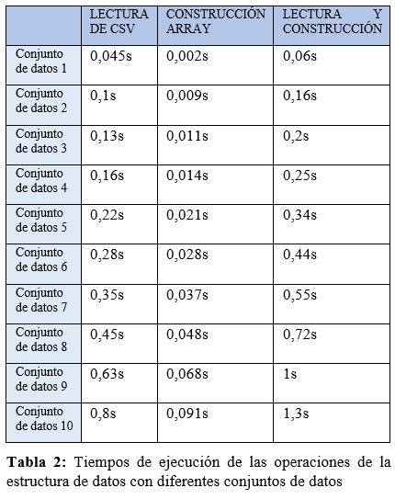
Consumo de Tiempo y Memoria
Mediciones de tiempo con la lectura del archivo .csv en Panda, Construcción de un arreglo numpy y ambas operaciones juntas.

Slide 9
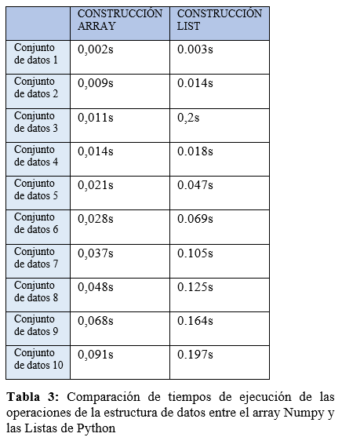
Consumo de Tiempo y Memoria
Comparación de tiempo de la construcción del archivo con arreglos de numpy vs. Con listas de python.

Slide 10
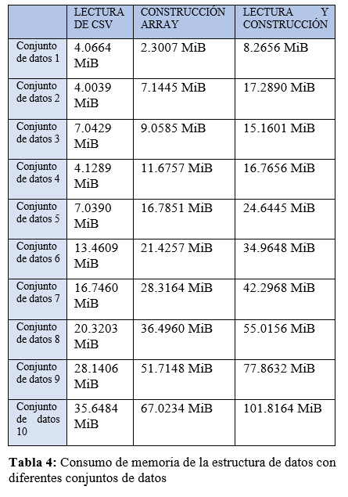
Consumo de Tiempo y Memoria
Medición de valores en uso de memoria por los procedimientos de lectura, creación del array y ambos pasos.

Slide 11
Software Desarrollado
Próximamente

